Slide 1



Государственное учреждение образования
«Академия образования»
Программа тематических занятий «Я. Моя семья. Моя Родина»
Тема занятия: «Презентация итогов деятельности первичной организации ОО «БРСМ» в учреждении образования.
Обсуждение планов работы на предстоящий учебный год»

Slide 2
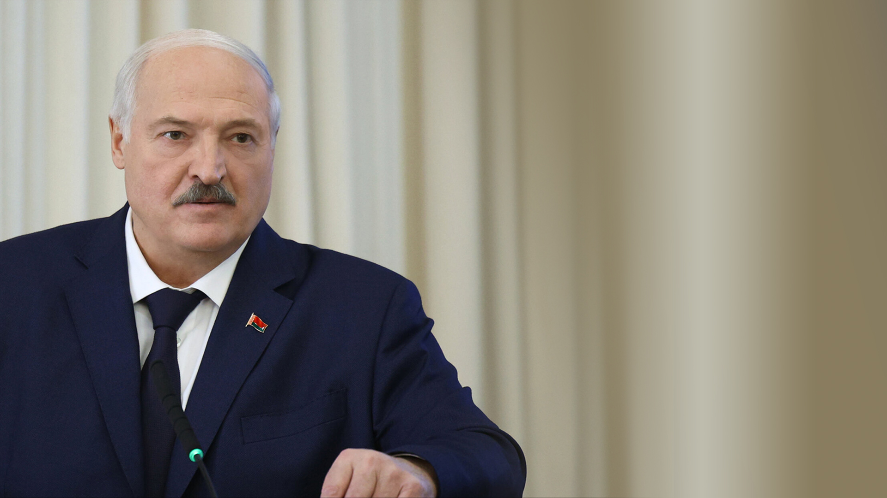
“
Патриотизм, уверенность в будущем своей страны и желание сделать ее лучше - вот главное, что должно быть у сегодняшней молодежи
“
Президент Республики Беларусь А.Г.Лукашенко

Slide 3


Белорусский республиканский союз молодежи
2002 год: объединение Белорусского союза молодежи (БСМ) и Белорусского патриотического союза молодежи (БПСМ) в Белорусский республиканский союз молодежи (БРСМ).
Цель БРСМ: создание условий
для всестороннего развития молодежи, раскрытия ее творческого потенциала, содействие развитию в Республике Беларусь гражданского общества, основанного на патриотических и духовно-нравственных ценностях белорусского народа.

Slide 4
Основные направления деятельности БРСМ
гражданско-патриотическое воспитание
трудоустройство молодежи (студотрядовское движение)
поддержка талантливой и одаренной молодежи
пропаганда здорового образа жизни
развитие волонтерского движения
международное сотрудничество
работа с молодежью в информационном пространстве
правовое воспитание молодежи

Slide 5

Инициативы и проекты БРСМ
Всебелорусская акция «Мы – граждане Беларуси!»
Национальный патриотический проект «Цветы Великой Победы»
Национальный альбом памяти «Беларусь помнит. Родные лица Победы»
Международный историко-культурный проект «Цифровая звезда»
Республиканский молодежный проект «100 идей для Беларуси»
Открытые диалоги «Сила Основного Закона»
Волонтерское движение «Доброе Сердце»

Slide 6
Итоги работы первичной организации ОО «БРСМ» в учреждении образования

